Slide 1
科技部補助專題研究計畫
助理人員約用注意事項
修正重點說明
綜合規劃司
104年7月16日

Slide 2
修正重點(1/3)
★本部注意事項，自104.8.1起生效
為使執行機構於約用助理人員確實依相關法令規範落實其相關權益保障，爰修正助理人員約用資格條件及程序
  依教育部104年6月17日公告之處理原則認定屬學習範疇或僱傭關係
  學生至大專校院以外之執行機構或至他校擔任兼任助理，由學生就讀之大專校院所定相關章則規定，認定是否屬課程學習範疇
Notes:
1名勞動型「大學生」兼任助理，每個月發給6,000元，1年發給費用72,000元，另雇主負擔勞健保、勞退28,896元，年終工作獎金9,000元，1年所需總經費約109,896元。

Slide 3
修正重點(2/3)
補助費用調整
  勞工退休金/離職儲金、二代健保補充保費(屬保險費)，由管理費調整至業務費列支
  其他依相關法令應支出，非屬經常性之人事支出之費用維持於管理費列支
  學生兼任助理認定屬學習範疇者，支給研究津貼；認定屬僱傭關係者，支給工作酬金
Notes:
1名勞動型「大學生」兼任助理，每個月發給6,000元，1年發給費用72,000元，另雇主負擔勞健保、勞退28,896元，年終工作獎金9,000元，1年所需總經費約109,896元。

Slide 4
修正重點(3/3)
放寬專任助理可以同一機構數個計畫分攤經費
  減省人事費用支出，提升人員進用的穩定性，減少訓練成本
取消大專學生已執行大專學生研究計畫，如再擔任研究計畫助理參與研究，不得再領取兼任助理費用之限制
修正兼任助理費用支給標準表-附件
  將獎助單元上限，改為直接列出發給費用上限
  明定非本部補助經費，不受本標準表限制
Notes:
支給標準表有超連結可連到附件。

Slide 5
配套措施(1/2)
本次修正前已核定之研究計畫所需助理人員費用，請於原核定計畫總經費（含管理費）內勻支，如計畫總經費不足支應且執行完畢後無結餘款者，得於計畫執行結束後辦理經費結報時一併檢具領款收據、專題研究計畫助理人員追加經費明細表及彙總表申請追加差額。
Notes:
支給標準表有超連結可連到附件。

Slide 6
配套措施(2/2)
申請 | 調整計畫線上申請系統研究人力費填寫方式 專任助理：得申請編列勞工退休金/離職儲金，依選填之助理級別，系統自動計算金額 兼任助理：增加兼任助理分類，選填僱傭關係助理者，依填列之助理費用，系統自動計算勞健保費及勞工退休金/離職儲金
核定 | 調整計畫經費核定清單呈現方式-附件 僅核列一筆「助理人員費用O元」，不依助理類別分列細項，以利執行機構依研究需要核實約用 (行政院國家科學委員會時期100年1月5日臺會綜二字第1000001732號函，自104.8.1起停止適用)
管考 | 計畫主持人於繳交研究成果報告時須填報計畫研究人力相關資料，以瞭解實際約用助理情形
★系統配套措施，預計自104.9.1上線(經費核定清單部分，預計自104.8.1上線)
Notes:
核定清單可以點選附件超連結，有示意圖

Slide 7
本次修正相關資訊
（含問答集Q&A）
請參見科技部網站首頁─「專題研究計畫專區」
網址：http://www.most.gov.tw/np.aspx?ctNode=1640&mp=1
如有疑義，請電洽科技部綜合規劃司三科
(02）2737-7980、7435、7440、7567、7568、8010 (建議逕詢平日業務承辦窗口)
Notes:
1名勞動型「大學生」兼任助理，每個月發給6,000元，1年發給費用72,000元，另雇主負擔勞健保、勞退28,896元，年終工作獎金9,000元，1年所需總經費約109,896元。

Slide 8
敬請指教

Slide 9
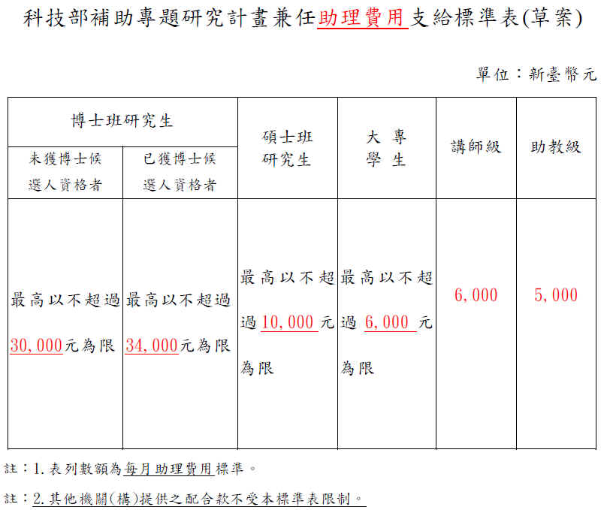
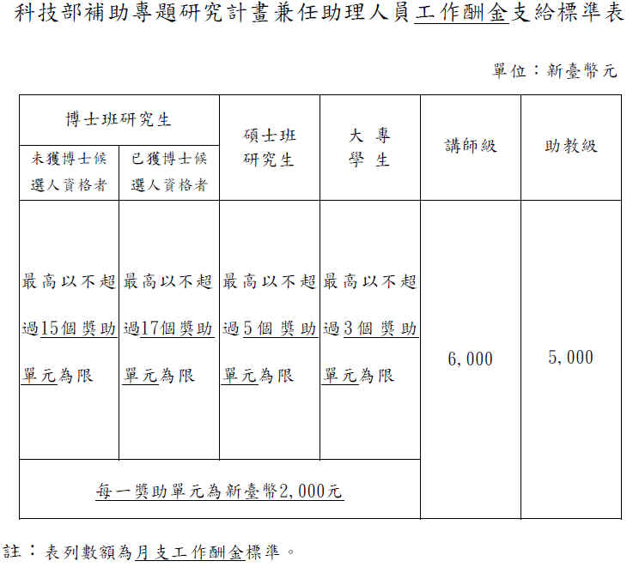
附件-兼任助理費用支給標準表
back

Slide 10
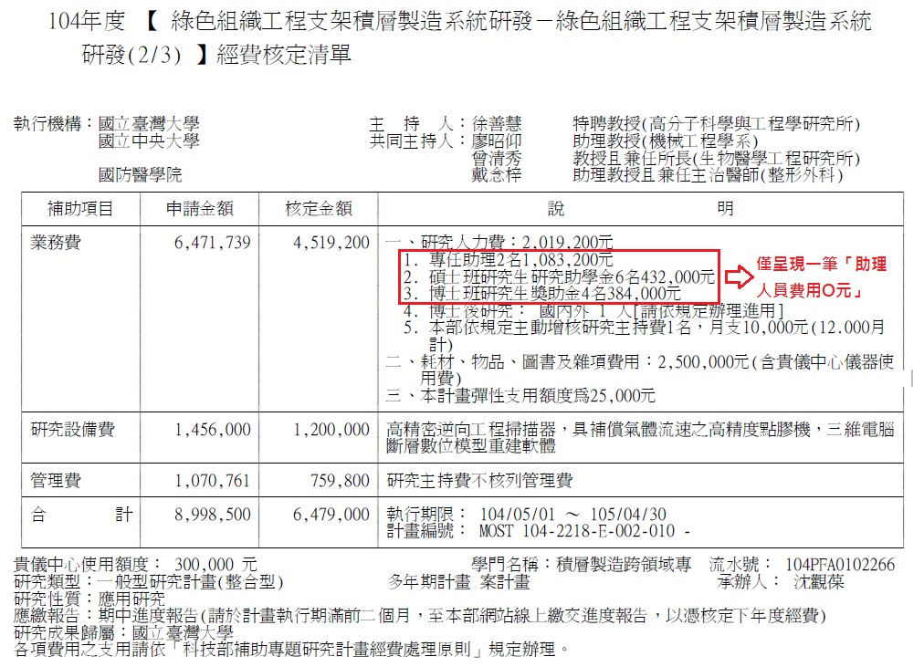
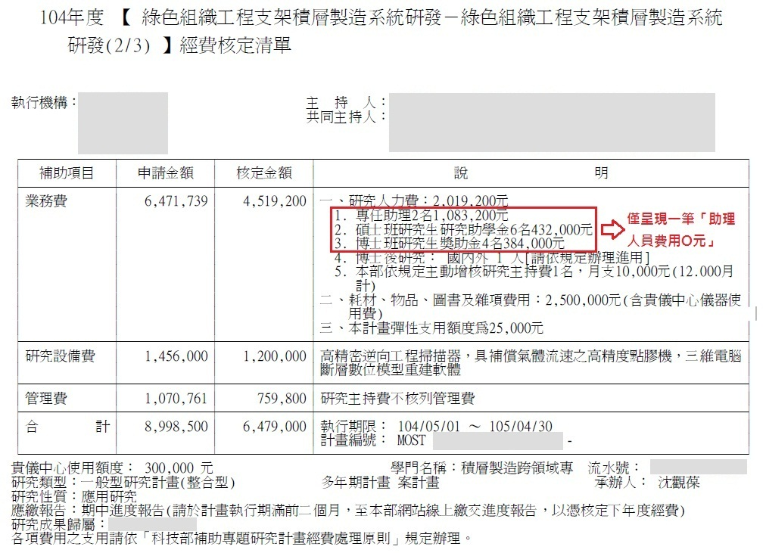
附件-經費核定清單修正示意圖
back
Notes:
點選本頁右下角「back」可回到「配套措施」頁

